Slide 1
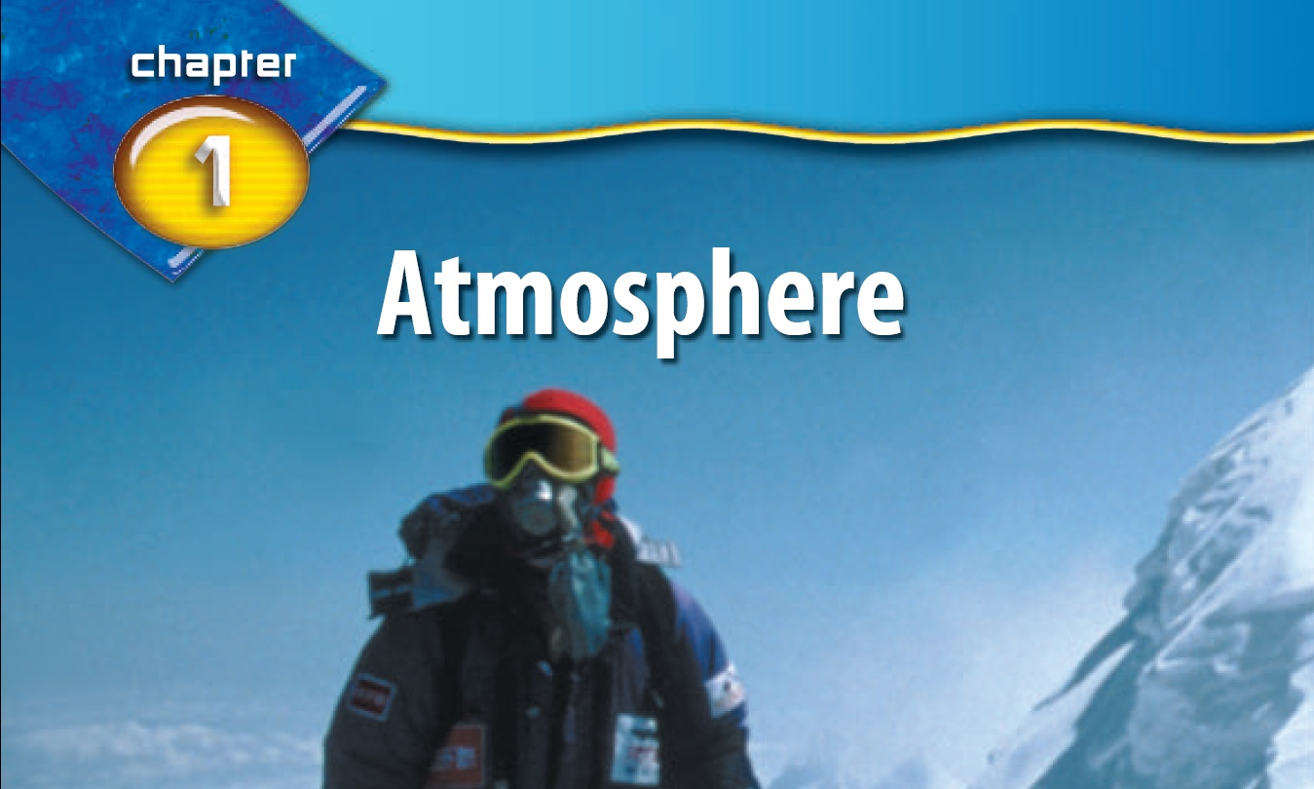

Slide 2

Section 3
Air Movement

Slide 3
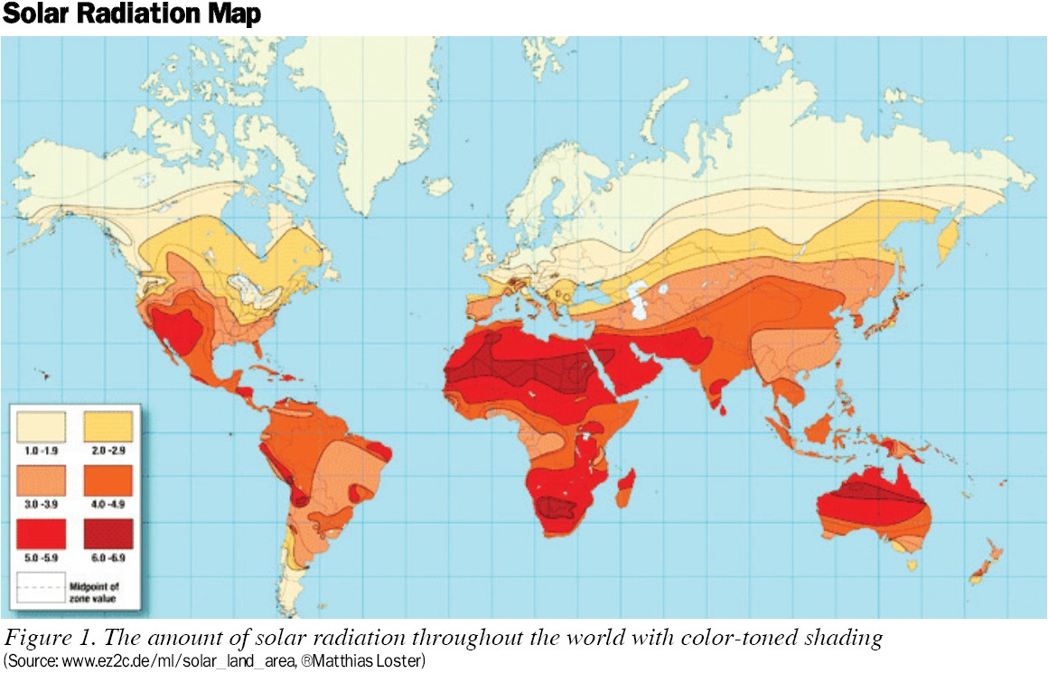
太阳辐射量全球分布不均，
是否会产生全球尺度的热力环流？
Notes:
生物量（biomass） 是生态学术语或对植物专称植物量（phytomass），是指某一时刻单位面积内实存生活的有机物质（干重）（包括生物体内所存食物的重量）总量，通常用kg/m2或t/ha表示。植物群落中各种群的植物量很难测定，特别是地下器官的挖掘和分离工作非常艰巨。出于经济利用和科研目的的需要常对林木和牧草的地上部分生物量进行调查统计，据此可以判断样地内各种群生物量在总生物量中所占的比例。

Slide 4

大气环流
Blank
Note
具有全球性的有规律的大气运动，通常被称为大气环流（atmospheric circulation）。

Slide 5

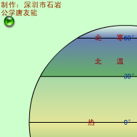
理想环流
请观察分析:
大气环流是全球性有规律的大气运动。如果只考虑赤道和极地之间的冷热不均，不考虑地转偏向力作用，则全球的大气运动就是一个赤道和极地之间的热力环流。完成高低纬度之间的热量交换。
冷热不均会形成热力环流，赤道和极地之间冷热不均，会形成类似的热力环流吗？
理想环流.swf
?
解 说
导航
热力环流
水平运动
理想环流
三圈环流
风带移动
海陆影响
季风环流
课堂练习
影响气候
主页

Slide 6
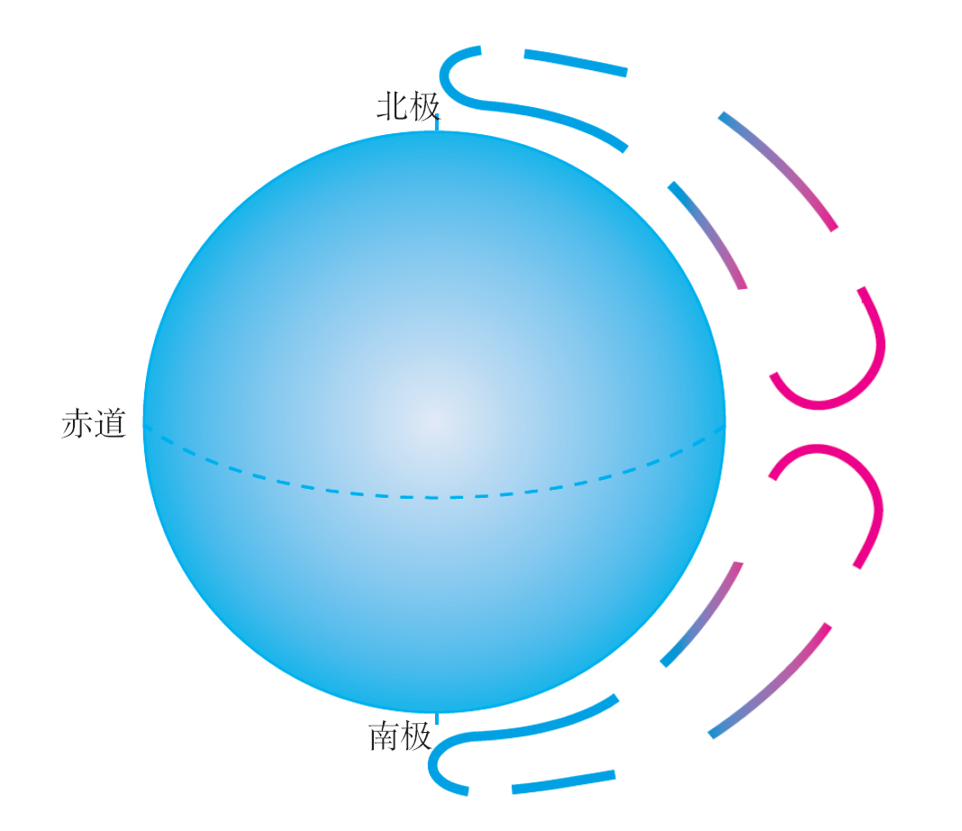
理想情况下，不考虑地球的自转，
大气环流模式——单圈环流
Blank
Note

Slide 7
若考虑自转，大气环流是否还是单圈？

Slide 8
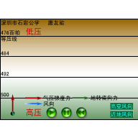
请观察分析:
空气的水平运动——风
引起空气运动的直接动力是什么?
高空风向取决于哪些力的作用?风向稳定时指向何方？
与高空风向相比，近地面风的受力、风向有何不同?
空气的水平运动——风.swf
解 说
导航
热力环流
水平运动
理想环流
三圈环流
风带移动
海陆影响
季风环流
课堂练习
影响气候
主页

Slide 9
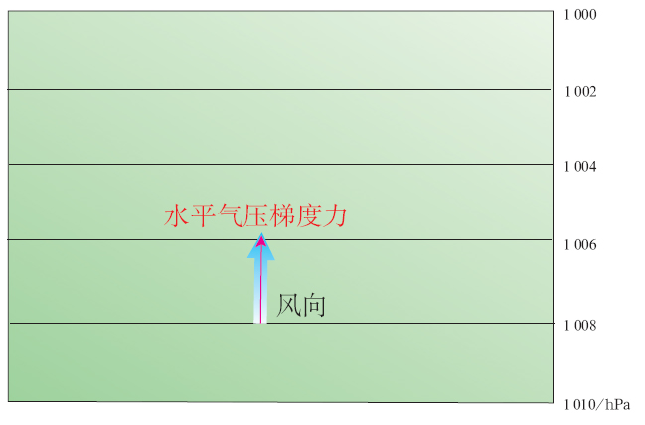
图 在水平气压梯度力作用下的风向

Slide 10
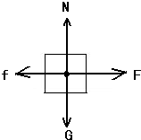
在平直的公路上匀速前进的汽车处于平衡状态，其受到的所有的力相互抵消；
路面支撑力
摩擦力
驱动力
地球重力

Slide 11
地转偏向力的物理分析
地转偏向力的大小：F=2mvωsinφ
m为物体质量
v为物体的水平运动速度
ω为地球自转的角速度
φ为物体所处的纬度
地转偏向力的方向：
永远垂直于物体的运动方向
Blank
Note

Slide 12
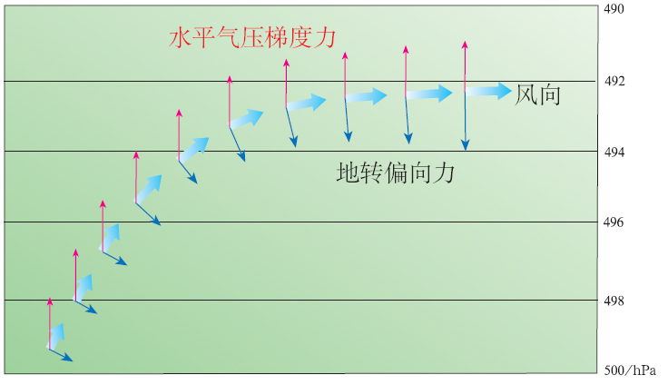
图 水平气压梯度力和地转偏向力共同作用下的风向
（北半球 高空）

Slide 13
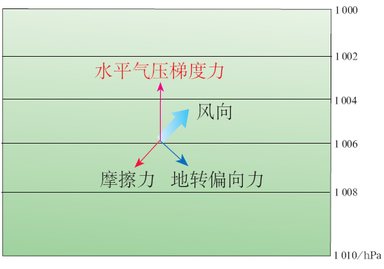
图 在水平气压梯度力、地转偏向力和摩擦力共同作用下的风向
（北半球 近地面）

Slide 14
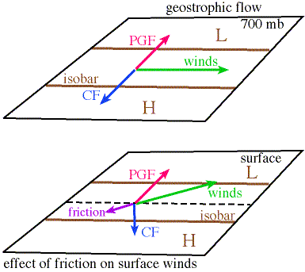
最终风向
高空 VS 近地面

Slide 15
小结
Blank
Note
高空，在水平气压梯度力和地转偏向力的作用下，风向最终平行于等压线；
近地面，空气运动还要受到地表摩擦力，风向最终斜交等压线。

Slide 16
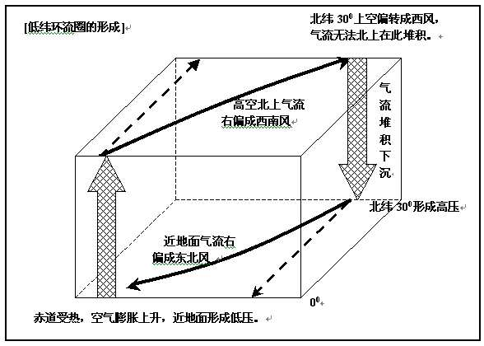
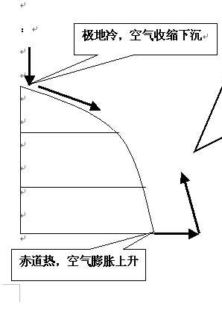
气压相对变低
水平气压梯度力
气压升高
摩擦力
地转偏向力
地转偏向力
气压 增高
水平气压梯度力
气压降低

Slide 17
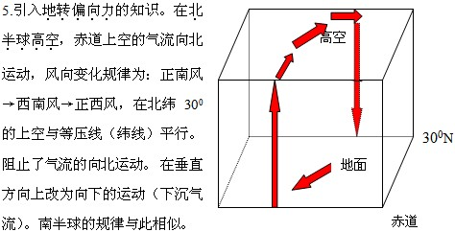
低纬环流圈
Blank Note
赤道上方空气上升，形成赤道低气压带
30°N附近空气堆积下沉，形成副热带高气压带

Slide 18
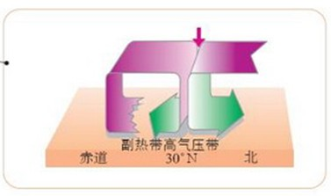
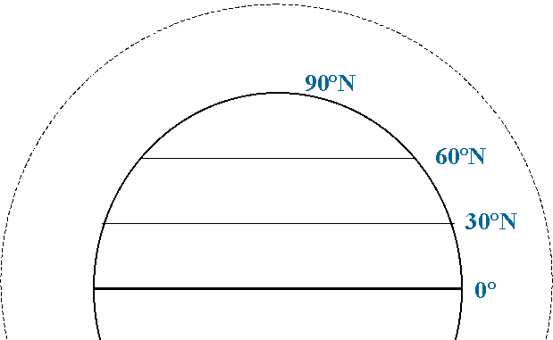
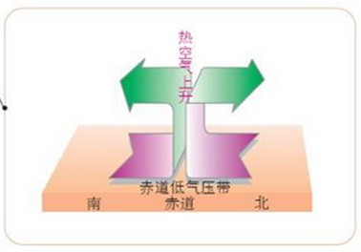
低纬环流
副热带高气压带
赤 道 低 气压 带

Slide 19
赤道和纬度30°附近，
风力会相对微弱
因为这些地区空气垂直运动较强烈——辐合上升或堆积下沉，
而缺少空气的水平运动——风

Slide 20

doldrum(赤道无风区)
位于赤道低气压带
Blank
Note
Notes:
据近代气象资料分析，明显的系统性无风带出现在西南季风与东北信风（北半球）或西北季风与东南信风（南半球）之间的过渡带（季风槽类型的热带辐合带）。
它主要发生在西太平洋夏季风盛行时期，其位置近于东西向，可离赤道较远。过去曾把无风带解析为两半球信风之间的地带。近代观测表明，北半球的东北信风与南半球的东南信风常常在赤道附近辐合，但风力并不一定减弱（信风槽类型的热带辐合带）。赤道无风带的位置随热赤道在一年中沿经圈方向移动而变化，但时间上稍为后延。
它控制下的天气特点是气压低、湿度大、多云、多雷暴，是海上航行时要避开的区域。

Slide 21

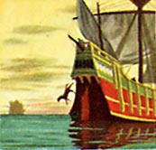
Horse latitude（马纬度）
位于副热带高气压带
Blank
Note
Notes:
在南北纬30°附近的海面上，风不经常来这儿做客，这可苦坏了古代的航海家和商人们，使他们不得不整星期地等候着顺风的到来。那时候，帆船除了装载货物外，还需要装运许多马匹，因为美洲大陆在被发现前，那儿没有马。随着时间的流逝，马匹会因为缺少草料而死去，而马肉又吃不掉，没有别的办法，只好把马抛入大海给鱼吃。因此，人们把这个令人苦恼的无风带，起了一个非常古怪的名字——“马纬度”。

Slide 23
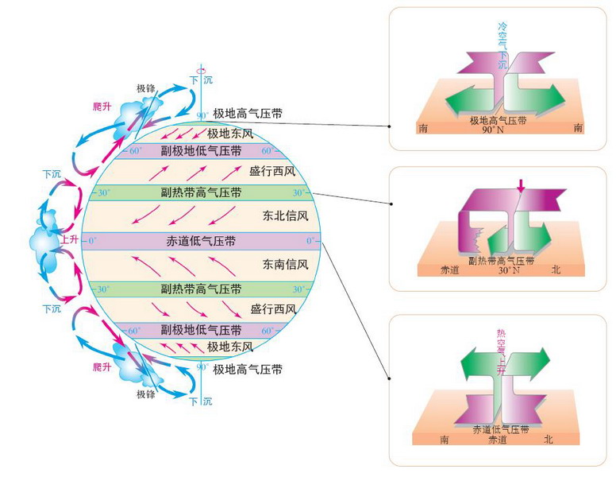

Slide 24
思考:冷暖两个气团相交汇,会发生什么情况?
空气变冷
极地高气压带
重
轻
副热带高气压带
赤 道 低 气压 带

Slide 25


大气环流模式----三圈环流
高纬环流
极地高气压带
中纬环流
副极地低气压带
低纬环流
副热带高气压带
赤 道 低气 压 带
Blank
Note
Notes:
热力原因是由于地面过冷或过热而造成气流的下沉或上升，动力原因是由于空气相遇相撞等、地形阻挡等热力原因以外的一些原因造成气流的下沉或上升

Slide 26
大气环流模式----三圈环流
高纬环流
极地高气压带
中纬环流
副极地低气压带
低纬环流
副热带高气压带
赤 道 低气 压 带
思考：副热带高气压带和副极地低气压带是否为热力因素所致。
Notes:
热力原因是由于地面过冷或过热而造成气流的下沉或上升，动力原因是由于空气相遇相撞等、地形阻挡等热力原因以外的一些原因造成气流的下沉或上升

Slide 27
气压带形成原因
热力原因是由于地面过冷或过热而造成气流的下沉或上升；
动力原因是由于空气相遇相撞、地形阻挡等热力原因以外的一些原因造成气流的下沉或上升。

Slide 28
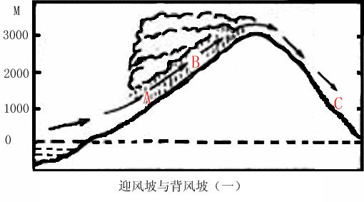
美国西海岸
落基山脉

Slide 29
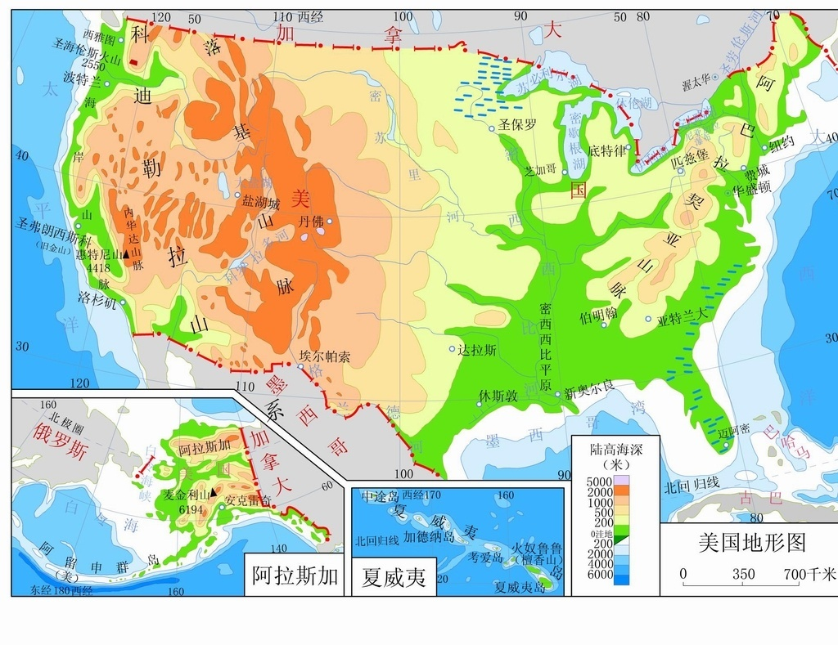

Slide 30
大气环流模式----三圈环流
极地高气压带
副极地低气压带
副热带高气压带
赤 道 低 气压 带
副热带高气压带,副极地低气压带是动力原因导致的；
赤道低气压带,极地高气压带是热力原因导致的。
Notes:
热力原因是由于地面过冷或过热而造成气流的下沉或上升，动力原因是由于空气相遇相撞等、地形阻挡等热力原因以外的一些原因造成气流的下沉或上升

Slide 31
三圈环流在地表的部分——
Global Wind Systems
Blank
Note

Slide 32
Blank
Note
Global Wind Systems
极地高气压带
极地东风带
副极地低气压带
盛行西风带
副热带高气压带
东北信风带
赤 道 低 气压 带
Notes:
热力原因是由于地面过冷或过热而造成气流的下沉或上升，动力原因是由于空气相遇相撞等、地形阻挡等热力原因以外的一些原因造成气流的下沉或上升

Slide 33

信风带风力稳定
有利于帆船航行

Slide 34
Global Wind Systems
Blank
Note
There are three basic wind systems, at Earth’s surface in each hemisphere.
They are polar easterlies(极地东风带), prevailing westerlies(盛行西风带), and trade winds(信风).

Slide 35
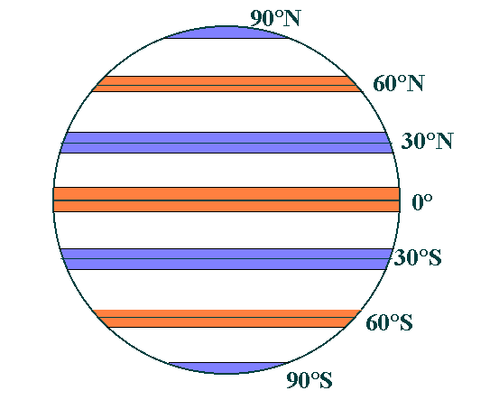
地球上的气压带(7个)和风带(6个)
极地高压带
极地东风
副极地低压带
盛
行
西
风
副热带高压带
东
北
信
风
赤 道 低 压 带
东
南
信
风
副热带高压带
盛
行
西
风
副极地低压带
Blank
Note
极 地 东 风
极地高压带

Slide 36
风永远是从高气压带吹向低气压带；
高低气压带总是交替分布。
Blank
Note
气压带、风带的记忆方法

Slide 37
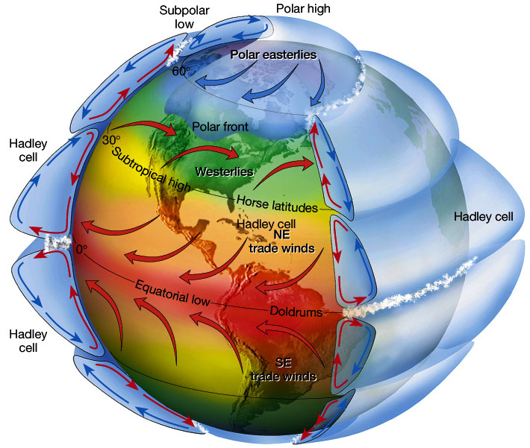
Atmospheric circulation；Global wind system

Slide 38
Winds in the Upper Troposphere ——
Jet stream（急流）
Jet stream ：Narrow belts of strong winds, called jet streams, blow(吹) near the top of the troposphere(对流层).
Notes:
The polar jet stream forms at the boundary of cold, dry polar air to the north and warmer, more moist air to the south.

Slide 39
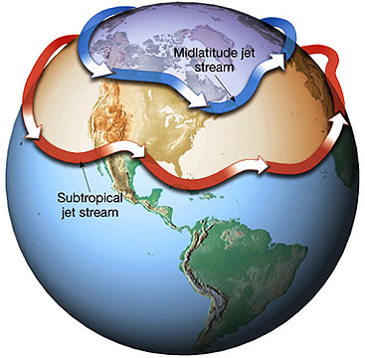
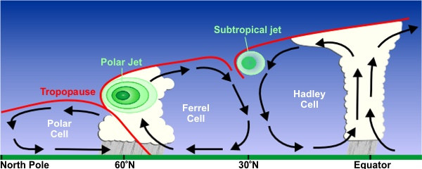
polar jet streams 极锋急流 subtropical jet streams 副热带急流

Slide 40
Winds in the Upper Troposphere ——
Jet stream（急流）
Jet stream ：Narrow belts of strong winds, called jet streams, blow(吹) near the top of the troposphere(对流层).
急流北侧是较干冷大气，南侧是较湿热大气，而急流位于二者的交界处。
Notes:
The polar jet stream forms at the boundary of cold, dry polar air to the north and warmer, more moist air to the south.

Slide 41
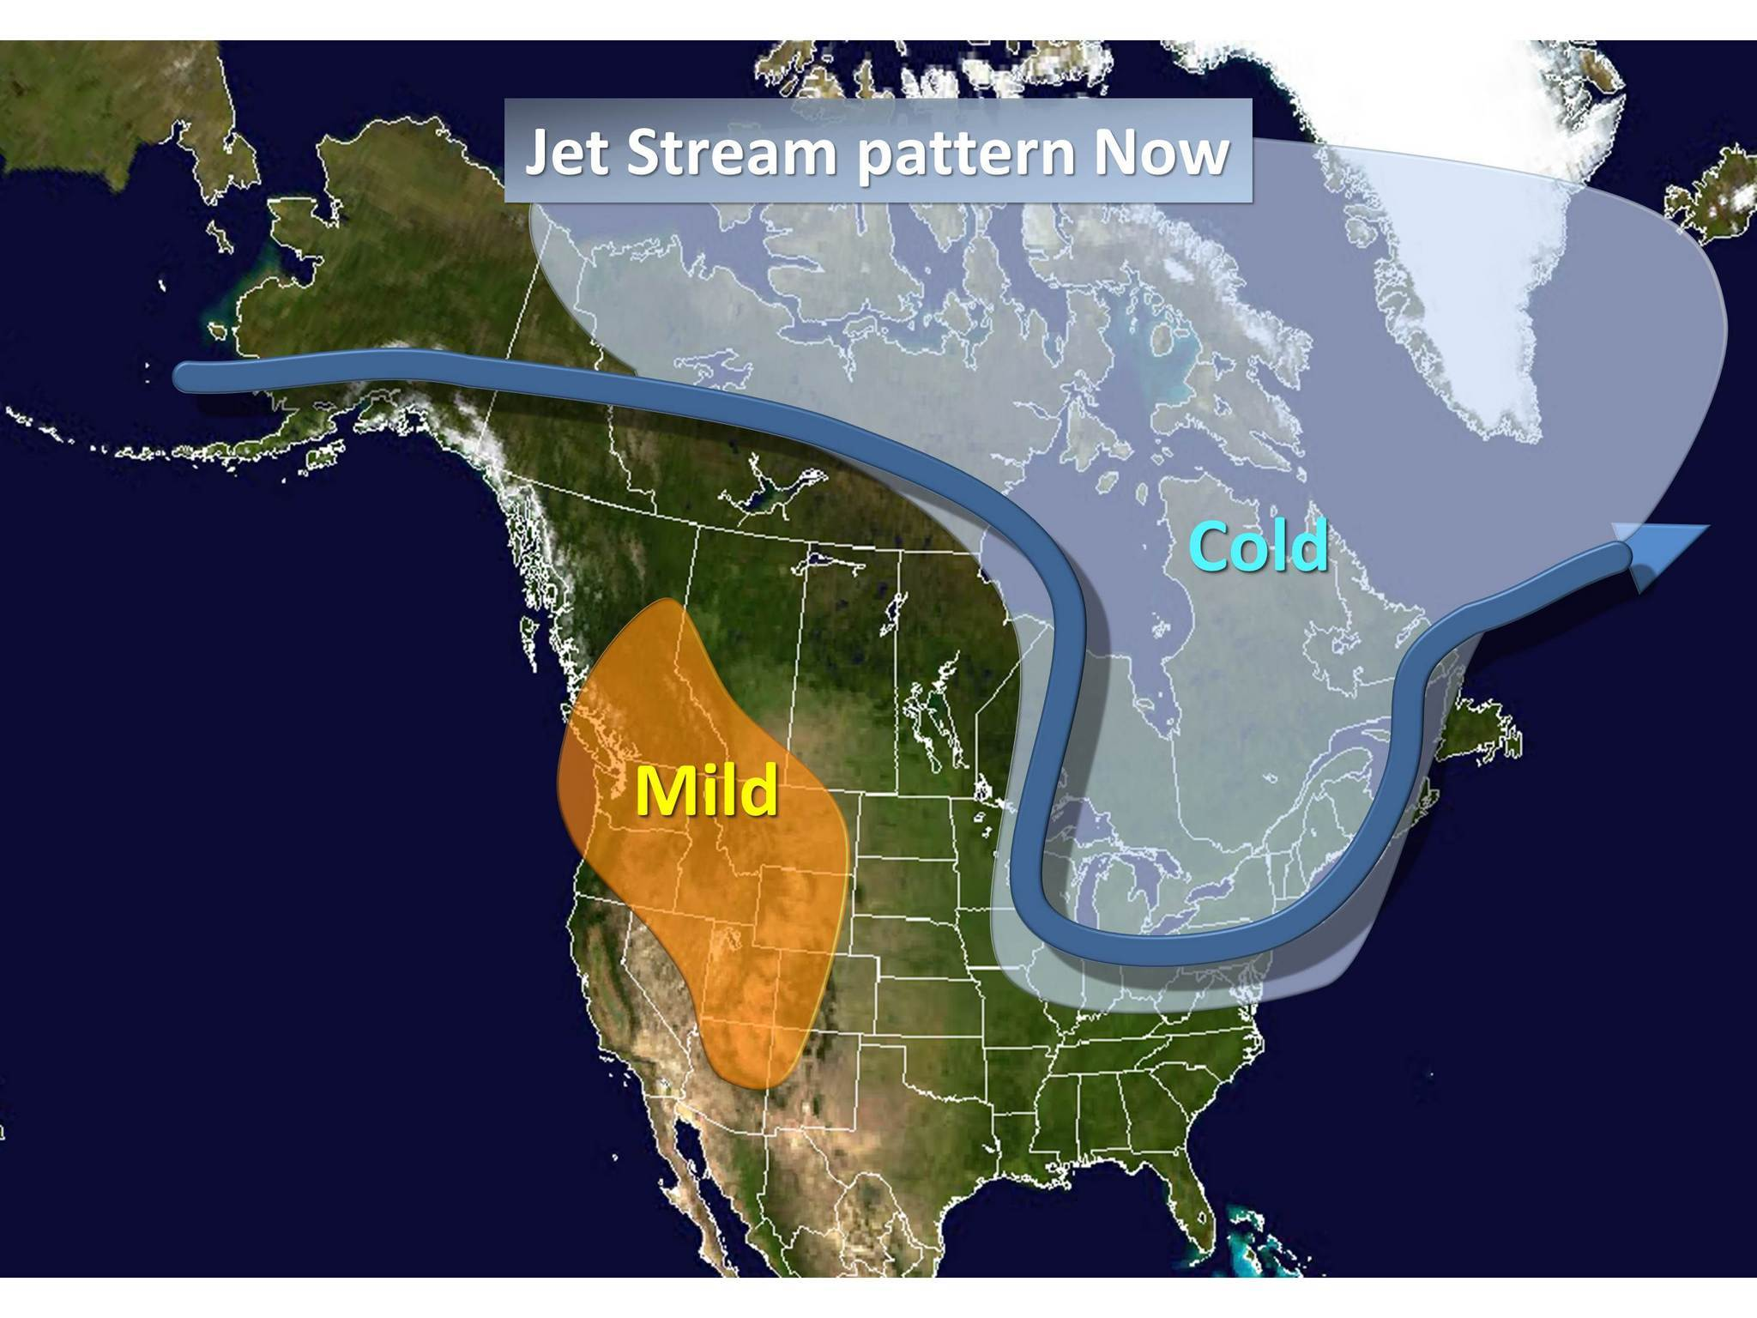
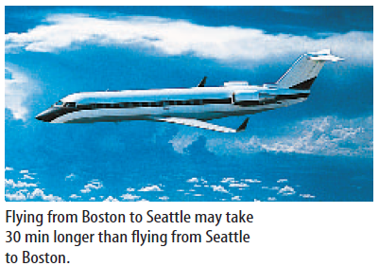
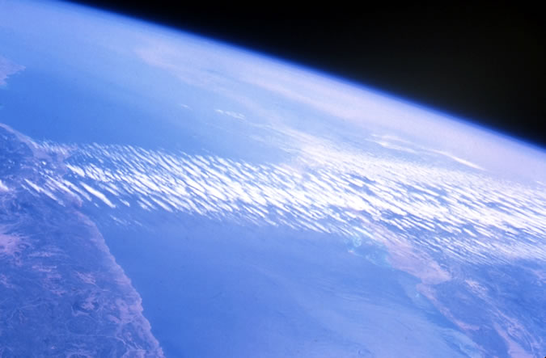
Jet stream 急流

Slide 42
太阳一直是直射赤道的吗？
伴随着太阳直射点的南北移动，
气压带和风带是否会随之移动？

Slide 43
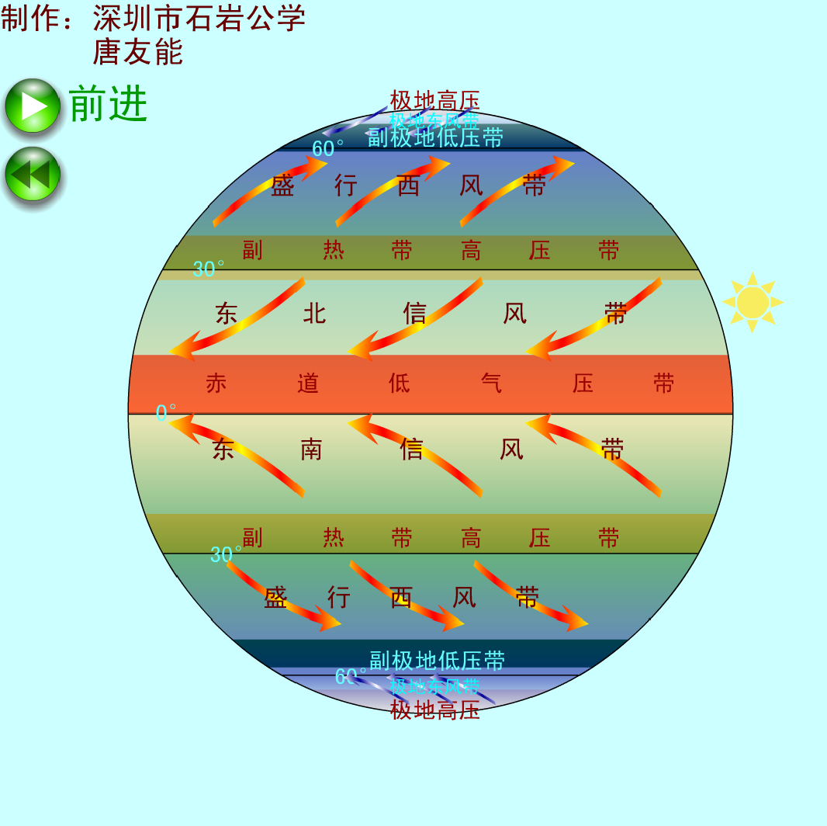
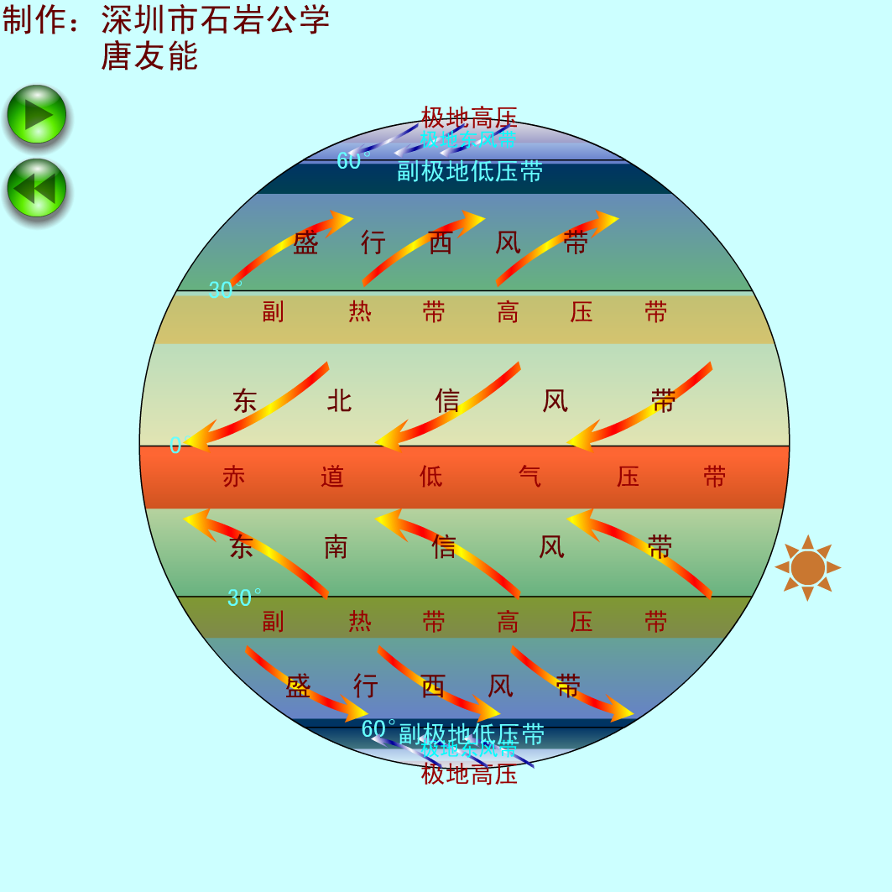


北半球——夏半年
北半球——冬半年

Slide 44
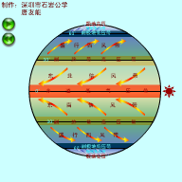
风带移动.swf

Slide 45
气压带和风带的季节移动
Blank
Note
伴随太阳直射点的季节南北移动，气压带和风带随之同向移动：
  北半球夏季，气压带和风带整体北移；
  北半球冬季，气压带和风带整体南移。

Slide 46
知识脉络梳理
单圈环流
最理想的情况，只考虑地球是圆的。。。
三圈环流
考虑地球的自转
气压带和风带的季节移动
？
？
考虑地球的公转/太阳直射点的移动

Slide 47
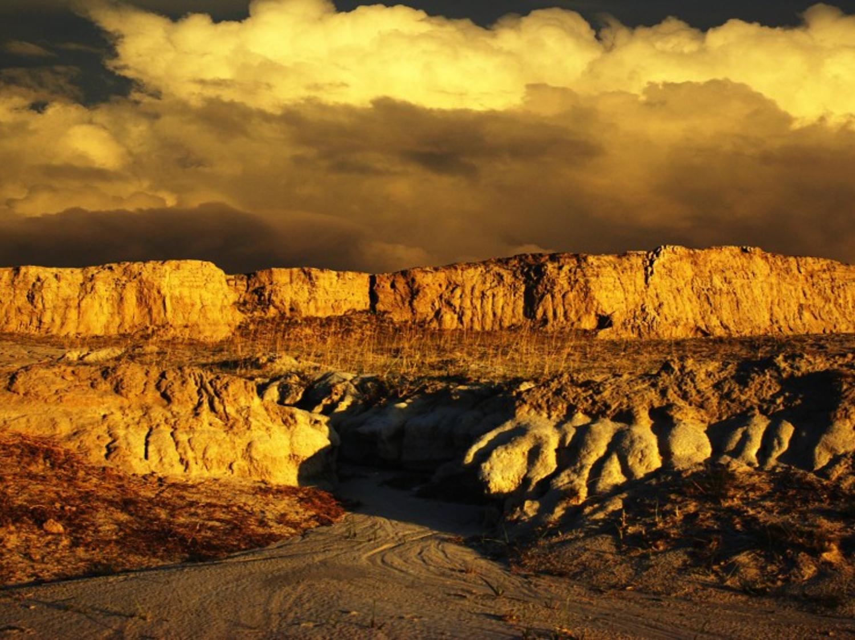
黄土高坡
我家住在黄土高坡
大风从坡上刮过
不管是西北风还是东南风
都是我的歌我的歌

Slide 48
黄土高原位于中纬度西风带，
为什么不是终年刮西风？

Slide 49
7个气压带和6个风带的模型很完美，
却没有考虑地球表面海陆的差异

Slide 50
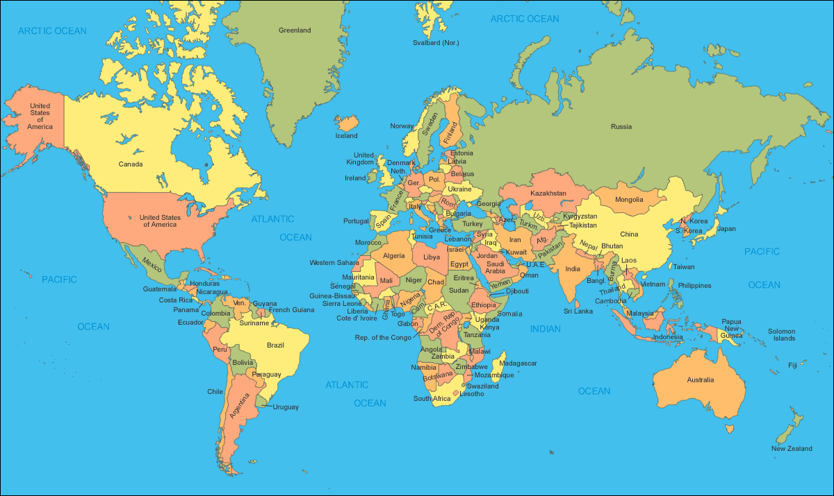
北半球的陆地面积比南半球的陆地面积大，而且海陆相间分布

Slide 51
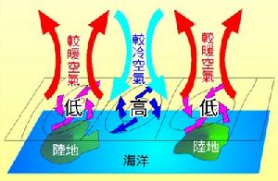
海陆热力性质的差异（夏季）

Slide 52
海陆分布等因素对大气环流的影响
地球表面并不是均匀的，由于海陆分布、地形起伏等因素的影响，大气环流并不是简单的七个气压带和六个风带的模式。

Slide 53
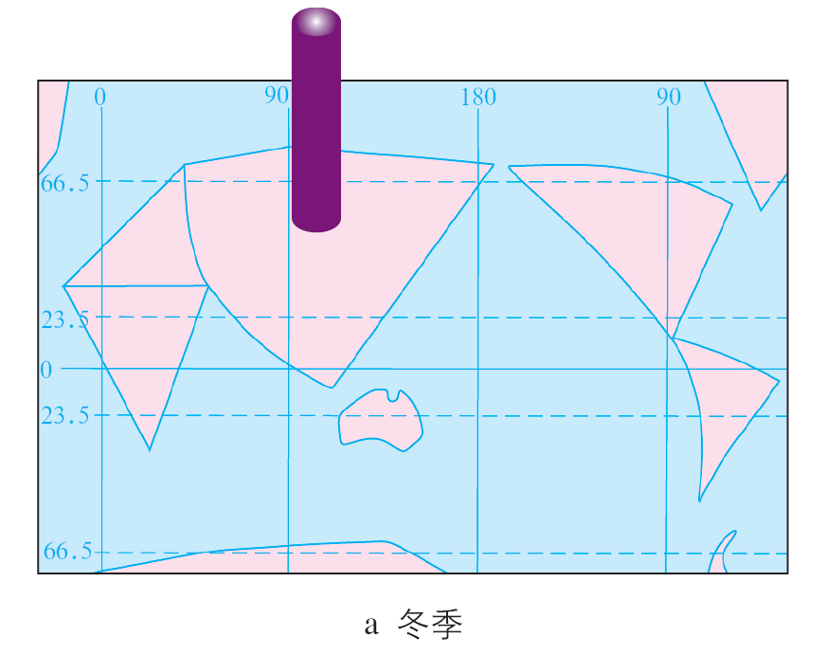
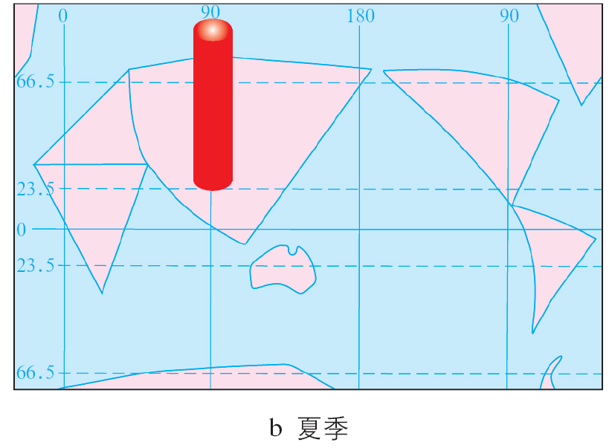
亚欧大陆，冬、夏季，空气柱中空气的垂直移动方向是？形成高压还是低压？
60°N
高压中心
30°N
低压中心

Slide 54
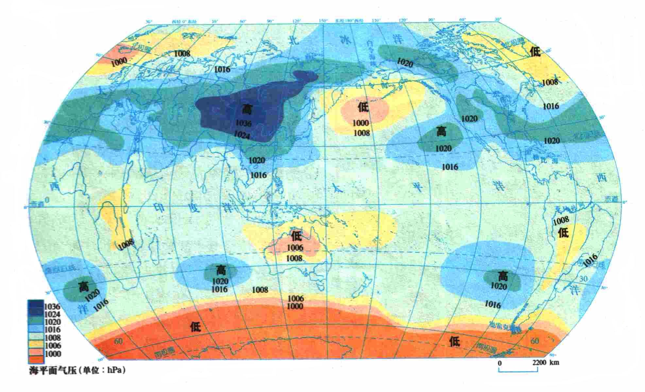
冬季大陆是一个冷源，形成了高压中心，且纬度较高
副极地低气压带被亚洲高压切断，只保留在海洋上。
太平洋：阿留申低压
大西洋：冰岛低压
Blank Note
冰岛低压
亚洲高压
60°N
阿留申低压
1月——北半球冬季、南半球夏季

Slide 55
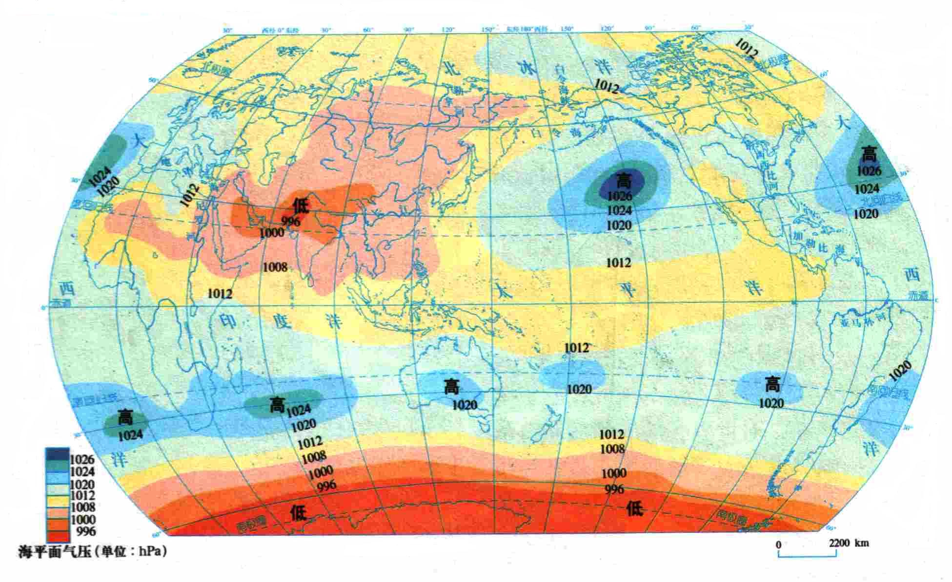
夏季大陆是一个热源，形成低压中心，且纬度较低
副热带高气压带被亚洲低压切断，只保留在海洋上。
太平洋：夏威夷高压
大西洋：亚速尔高压
Blank
Note
夏威夷高压
30°N
亚洲低压
亚速尔高压
7月——北半球夏季、南半球冬季

Slide 56
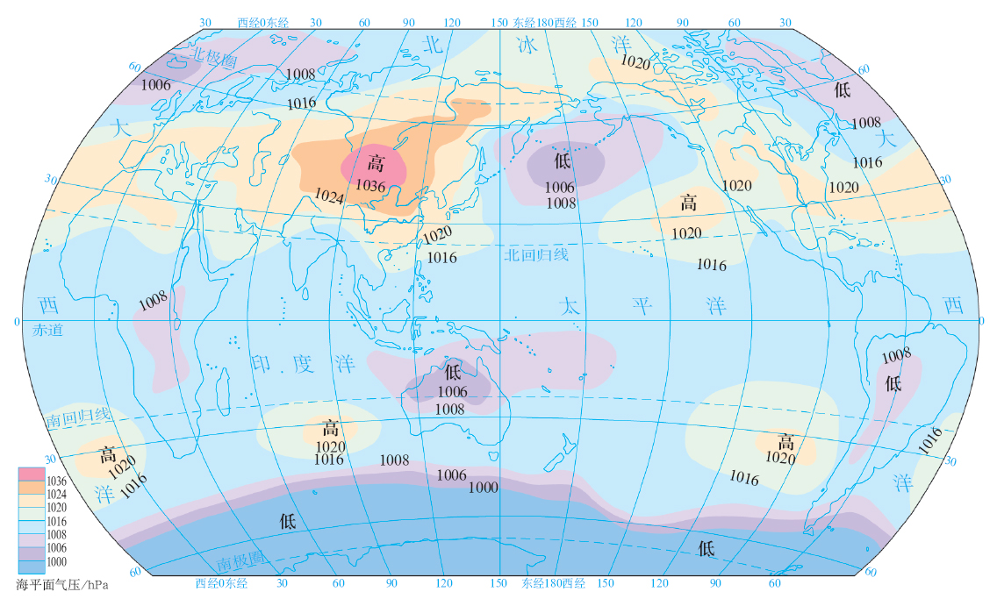
副极地低气压带被亚洲高压隔断，
1月份海平面等压线分布图

Slide 57
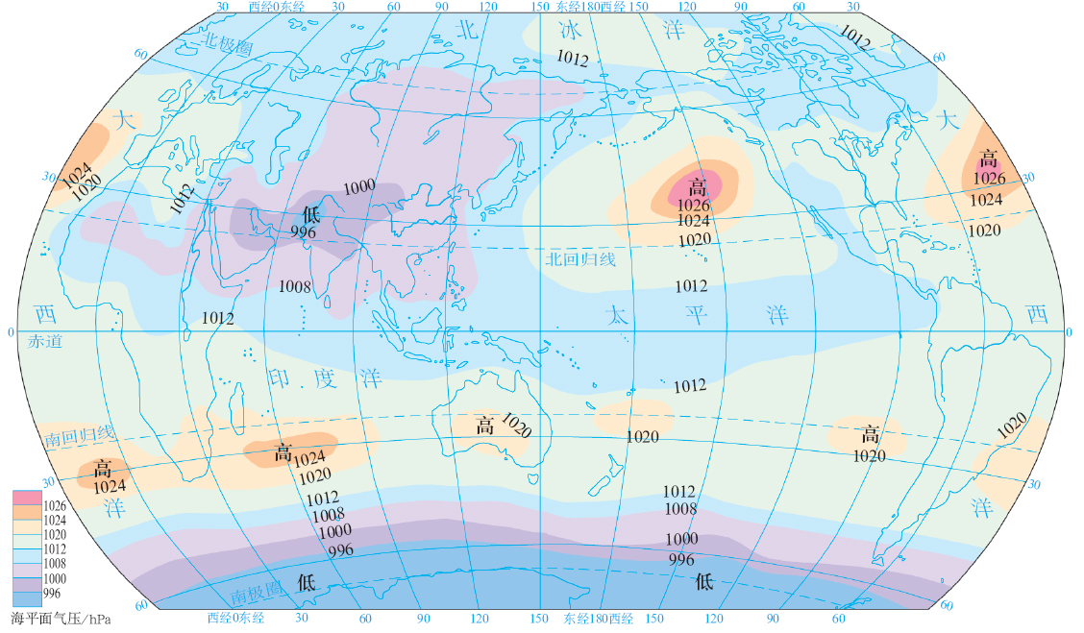
7月份海平面等压线分布图

Slide 58
从“气压带”到“气压中心”
在北半球，由于海陆热力性质的差异，呈带状分布的气压带被分裂成一个个高、低压中心，变成了块状。
Blank
Note

Slide 59
气压带变成了多个气压中心。。
风会怎么吹呢？

Slide 62
季风(Monsoon)
Blank
Note
北半球海陆上的气压活动中心随季节而变化，使得一年中盛行风向也随季节而有规律地向相反或者接近相反的方向变换，从而形成季风。

Slide 63
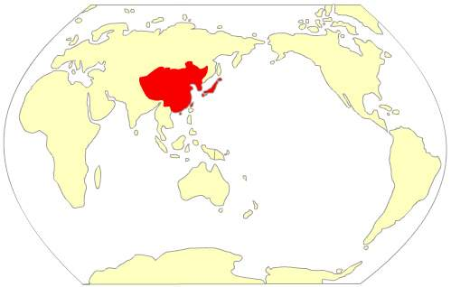
东亚地区东临哪个大洋？背靠哪块大陆？
亚欧大陆
太平洋

Slide 64
东亚“特产”——季风
东亚，背靠世界最大的大陆——亚欧大陆，面临世界最大的大洋——太平洋，海陆的热力性质差异比其他地区显著，所以，季风气候最为明显。
Blank
Note

Slide 65
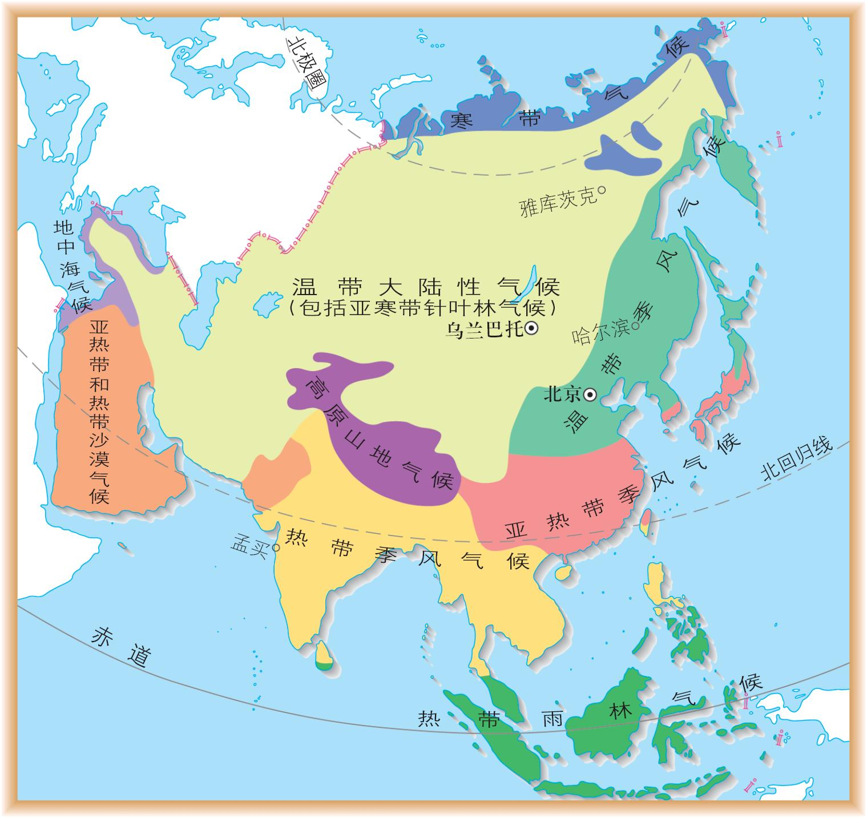

Slide 66
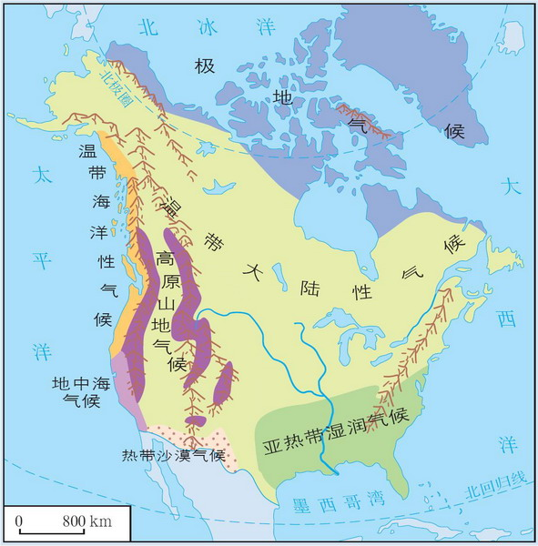

Slide 68
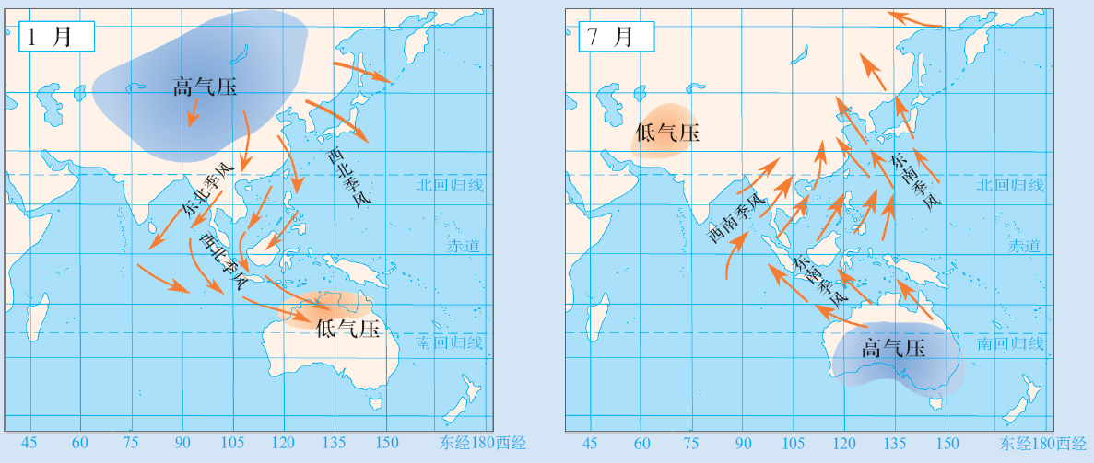
冬季，季风

Slide 69
夏季，季风

Slide 70
冬季，影响我国的季风分支
主要是西北季风
Blank
Note

Slide 71
夏季，影响我国的季风分支
主要是东南季风
Blank
Note

Slide 72
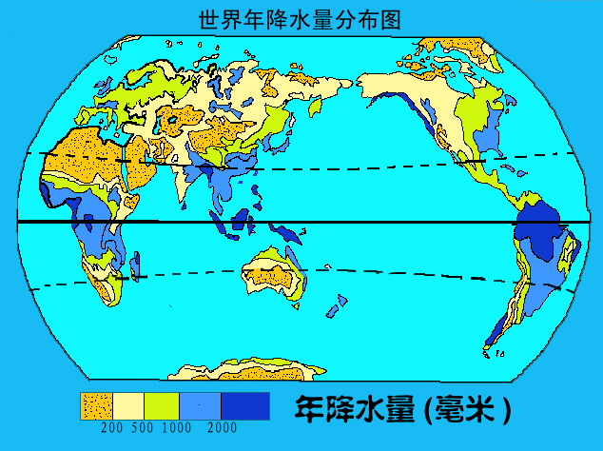
得益于夏季强大的东南季风，中国的南方成为了北回归线上的绿洲
Notes:
我国东南正好在最大的大陆亚欧大陆和最大的大洋太平洋之间，受海陆热力性质差异的影响，夏季吹强大的东南季风，东南季风把海洋上的暖湿气流吹到陆地，带来丰富的降水，故使我国南方地区成为北回归线上的“绿洲”。

Slide 73
南亚夏季盛行的西南风，
是东南信风越过赤道后向
偏转形成的。

Slide 74
黄土高坡
我家住在黄土高坡
大风从坡上刮过
不管是西北风还是东南风
都是我的歌我的歌
西北风
东南风

Slide 75
知识梳理
单圈环流
最理想的情况，只考虑地球是圆的。。
三圈环流
考虑地球的自转
气压带和风带的季节移动
气压带→气压中心；季风
考虑地球的公转/太阳直射点的移动
考虑海陆热力性质的差异

Slide 76
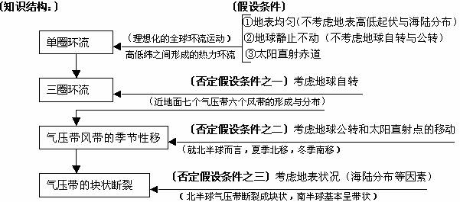
本节知识结构
本节讲的内容
下节课

